Slide 1
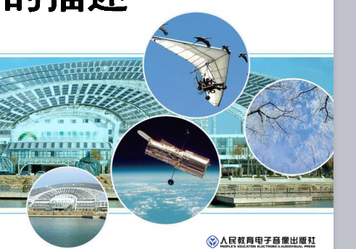
光的反射
人教版八年级上册 第四章 第 2 节

Slide 2
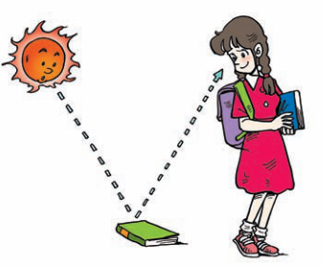
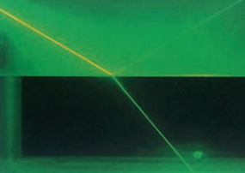
光从一种介质射向另一种介质时，有一部分光要返回原来的介质，这种现象叫做光的反射。

Slide 3
光路介绍
法线
N
反射光线
B
入射光线 A
入射角
i
反射角
r
O
入射点
反射面
法线：过入射点作反射面的垂线（ON）
入射角：入射光线与法线的夹角 （ i )
反射角：反射光线与法线的夹角 ( r )

Slide 4
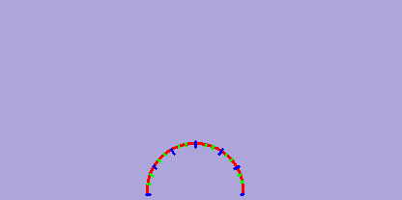
探究光的反射规律（视频）
当F面后折
当F面前折

Slide 5
光的反射定律
）
）
1.反射光线、入射光线、法线在同一平面
（三线共面）
2.反射光线和入射光线分居法线两侧
（法线居中）
3.反射角等于入射角
（两角相等）
在反射现象中光路可逆。
（视频，光的反射作图）

Slide 6
光线与镜面成30角射入，入射角多大？试画出入射光线、法线，标入入射角、反射角。
60^{O}
60^{O}
30^{O}

Slide 7
镜面反射演示（视频）
特点
反射面光滑，只能从一个方向看见物体
平面反射：平行光线射到光滑
平面上反射光线也是平行的。

Slide 8
漫反射演示
特点
反射面凹凸不平，从各个方向看见物体
漫反射：平行光线射到凹凸不平的
表面上，反射光线射向各个方向。

Slide 9
判断题
A.镜面反射遵循光的反射定律，漫反射不遵循光的反射定律
B.反射光线与入射光线和法线不一定在同一平面上
C.所有反射，都遵循光的反射定律

Slide 10
1.光线与镜面成30^{O}角射入，入射角为____试画出入射光线、法线，标出入射角、反射角
30^{O}
提示
（图1）
2.光线垂直射到镜面上时，入射角是_____度，反射角____度，反射光线与入射光线的方向_________
（图2）
3.我们能从不同方向看到本身不发光的物体，是由于光射到物体上发生___________的缘故。

Slide 11
作业！

